Slide 1
实验五 图
顶点的入度、出度和度的求解

Slide 2


实验要求：设计一个程序，对N个顶点的有向图，求
1.每个顶点的入度、出度和度。
2.图的深度优先遍历
3.图的广度优先遍历

Slide 3
实验分析：用邻接矩阵建立存储有向图。
1）建立图：输入顶点个数，以双重循环控制读入邻接矩阵。
2）输出：顶点i的出度是i行非零元的个数，顶点i的入度是i列非零元素的个数；顶点i的度是i行非零元素的个数与i列非零元素个数之和。

Slide 4
#define MaxSize 10 /*假设图中最多顶点个数*/
int visited[MaxSize]={0}; /*全局数组变量visited初始化*/
/*把邻接矩阵的存储结构定义和各个函数定义放到这里*/
typedef char DataType; /*图中顶点的数据类型，假设为char型*/
typedef struct /*定义邻接矩阵存储结构*/
{
DataType vertex[MaxSize]; /*存放顶点的一维数组*/
int edge[MaxSize][MaxSize]; /*存放边的二维数组*/
int vertexNum, edgeNum; /*图的顶点数和边数*/
} MGraph;

Slide 5
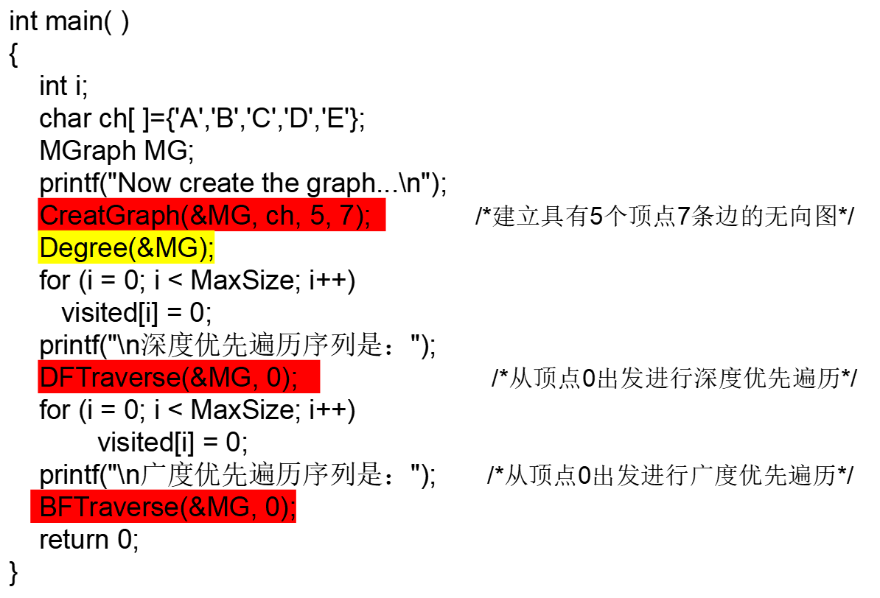

Slide 6
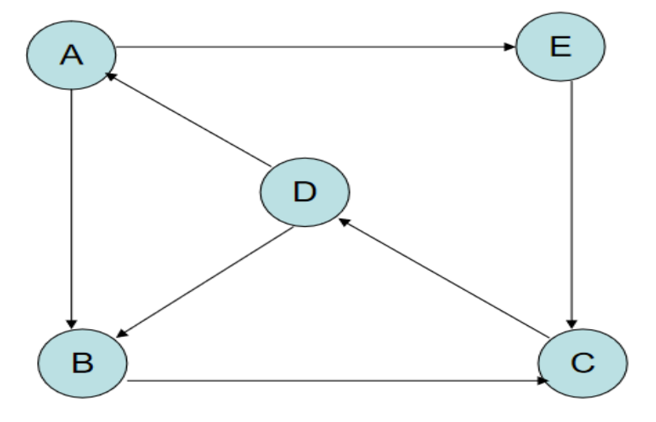
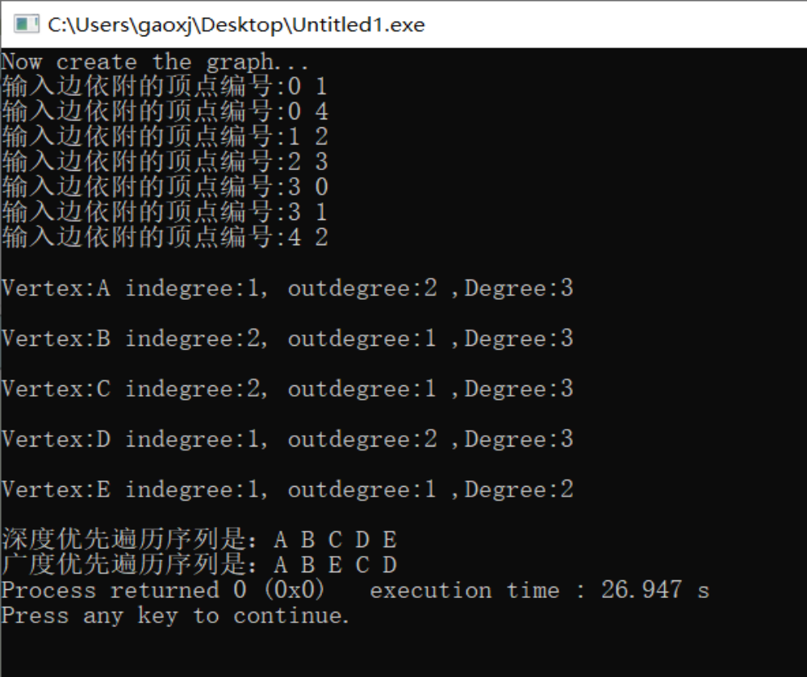
例题

Slide 7
练习
A
E
D
F
D
B

Slide 8
练习:最短路径（Dijkstra）
5
E
A
2
3
D
8
3
7
B
C
1

